Slide 1
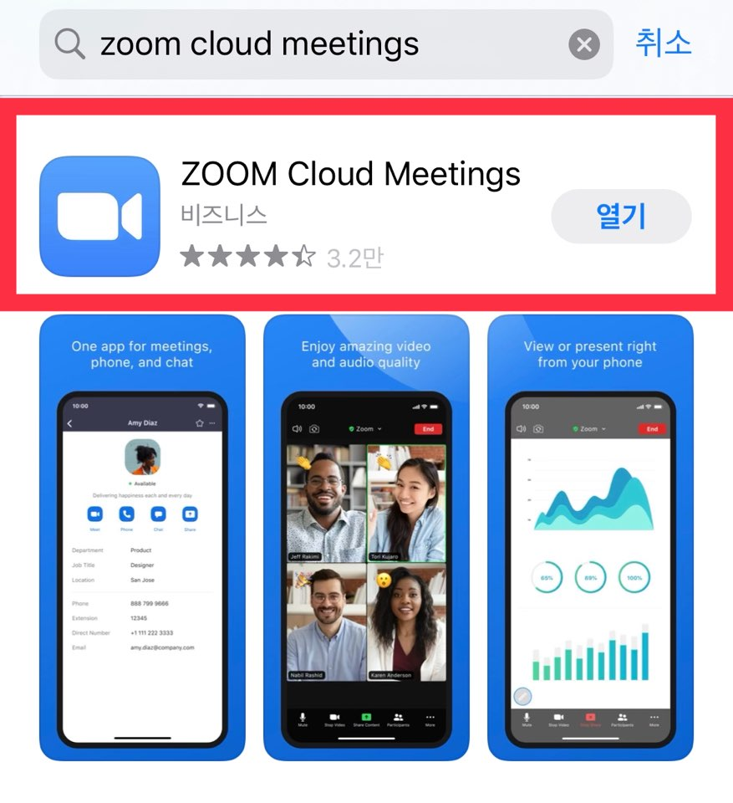
zoom 설치 방법
01
zoom어플 설치
면접 전 app store 또는 play store 앱의 검색창 에서 “줌”을 검색하여
zoom cloud meeting 어플 설치

Slide 2
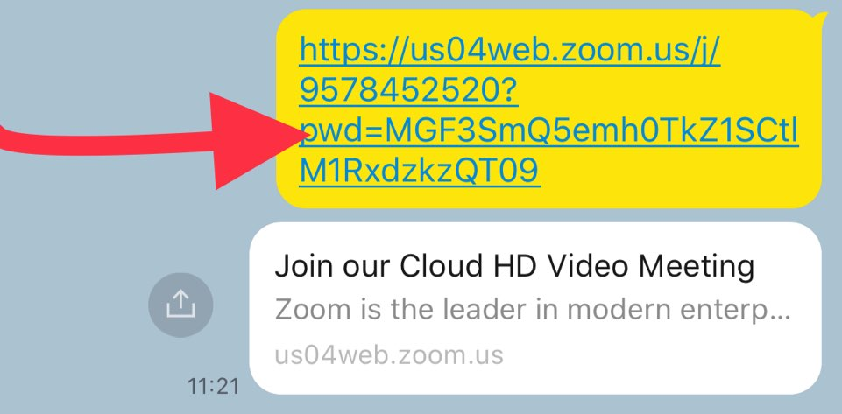
Zoom 회의방 참여방법
02
전송받은 링크에 접속
채팅방에 전송된 링크를 눌러서 회의방에 접속

Slide 3
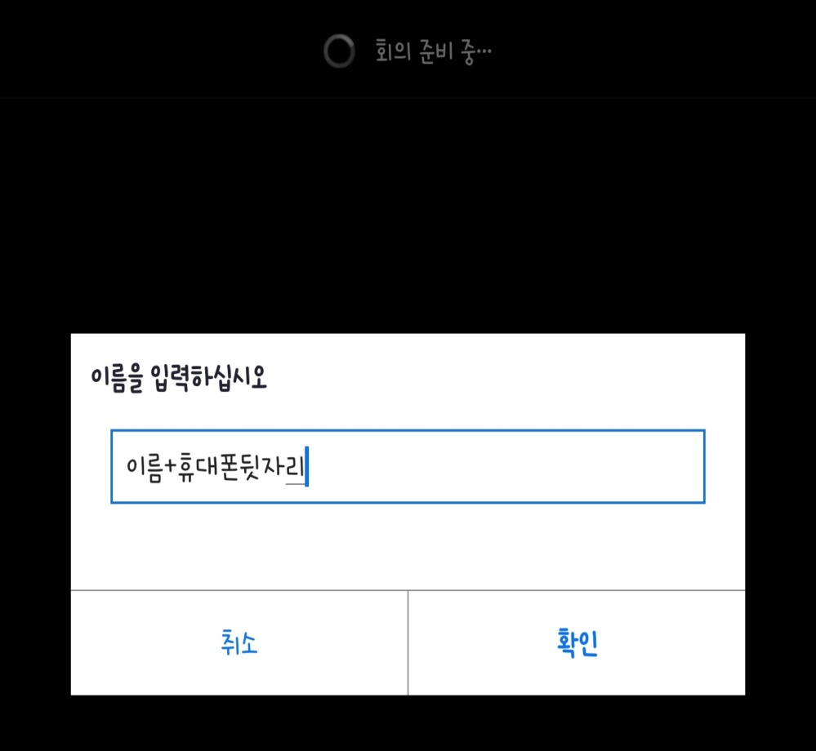
회의참여시 이름 설정
03
1. 링크를 누르면 아래와 같은 화면이 보임. 2. 이름 / 휴대폰 뒷자리 입력 후 확인 (예)고길동1234 > 면접 대기

Slide 4
접속대기 및 접속
04
위 사진과 같이 대기 문구가 뜹니다. 나가지 말고 잠시 기다려주세요.
회의 주최자(호스트)가 수락해야 입장이 가능합니다.
입장이 완료되면 아래와 같은 아이콘을 확인해 주세요.

Slide 5
아이콘 설명
05
입장후 원활한 면접을 위해 음소거를 해주세요.
본인 해당 면접 시간에 음소거를 해제하세요.
비디오를 켜주세요.
비디오가 꺼져있으면 면접 시 얼굴이 보이지 않습니다.
본인 얼굴이 보이지 않을 시 카메라를 전환해 주세요.

